Slide 1


Khóa luận tốt nghiệp
ĐỀ TÀI: ỨNG DỤNG KHAI PHÁ DỮ LIỆU TRÍCH CHỌN THÔNG TIN SỰ KIỆN Y TẾ TRÊN CÁC TRANG WEB TIẾNG VIỆT
Tạ Quốc Anh – K18HTTTB
GVHD: TS.Chu Thị Hồng Hải
Notes:
NOTE:
To change the image on this slide, select the picture and delete it. Then click the Pictures icon in the placeholder to insert your own image.

Slide 2

NỘI DUNG CHÍNH
Lý do lựa chọn đề tài
Thực nghiệm
Đánh giá kết luận
Phân tích giải quyết bài toán

Slide 3
i. lý do chọn đề tài

Slide 4


Lý do chọn lựa đề tài
Chăm sóc sức khỏe là nhu cầu thiết yếu
Ngày càng xuất hiện nhiều những dịch bệnh nguy hiểm
Tốc độ lây lan nhanh và diễn biến khó lường
Khối lượng thông tin ngày một nhiều đa dạng
Nhu cầu về tìm kiếm và tổng hợp thông tin một cách nhanh chóng và chính xác

Slide 5

Lý do chọn đề tài
Cần có nguồn dữ liệu tổng hợp đầy đủ, ngắn gọn
Trích chọn thông tin sự kiện y tế

Slide 6

CƠ SỞ LÝ THUYẾT
Cơ sở lý thuyết
Trích chọn sự kiện Y tế
Khai phá dữ liệu
Khai phá dữ liệu Web

Slide 7
CƠ SỞ LÝ THUYẾT
Thông tin
Y tế
Sự kiện
Y tế

Slide 8
ii. PHÂN TÍCH GIẢI QUYẾT BÀI TOÁN

Slide 9
PHÁT BIỂU BÀI TOÁN
Thời gian
Thời gian ghi nhận xảy ra dịch bệnh
Địa bàn
Địa bàn nơi ghi nhận phát hiện dịch bệnh
Loại bệnh
Tên loại bệnh được ghi nhận
Số ca bệnh hoặc số trường hợp tử vong
Số ca
Các bản tin, bài viết trên các trang website Tiếng Việt
Sự kiện y tế

Slide 10
MÔ HÌNH PHÁT HIỆN VÀ TRÍCH CHỌN SỰ KIỆN Y TẾ
Bộ thu thập dữ liệu (1)
Bộ trích chọn sự kiện (4)
Khai thác (5)
Tiền xử lý dữ liệu (2)
Bộ phát hiện sự kiện (3)
Loại bỏ các thẻ, chuyển dữ liệu sang dạng thô
Trích chọn sự kiện y tế
Tự động thu thập các bài viết trên website
Kiểm tra xem bản tin có chứa các sự kiện y tế hay không ?
Thống kê, phân tích, báo cáo

Slide 11
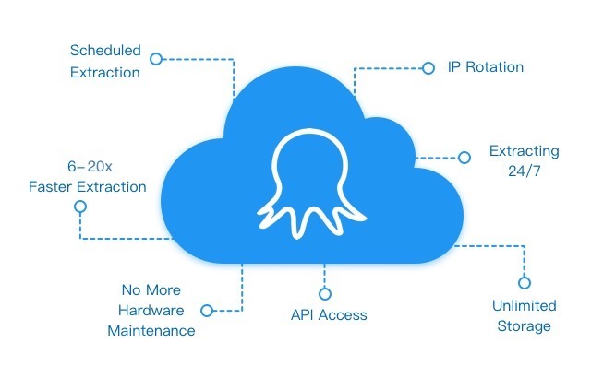

GIẢI BÀI TOÁN
BỘ THU THẬP DỮ LIỆU (1)
TIỀN XỬ LÝ DỮ LIỆU (2)

Slide 12
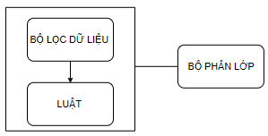
GIẢI BÀI TOÁN
Phát hiện sự kiện
Trích chọn sự kiện
Trích chọn sự kiện Y tế
Pha 1: Phát hiện sự kiện
Pha 2: Trích chọn sự kiện
Bộ phát hiện sự kiện(3)
Bộ trích chọn sự kiện(4)

Slide 13
Pha 1: BÀI TOÁN PHÁT HIỆN SỰ KIỆN

Slide 14
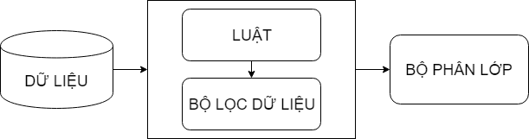
PHA 1: PHÁT HIỆN SỰ KIỆN Y TẾ
BỘ PHÁT HIỆN SỰ KIỆN

Slide 15
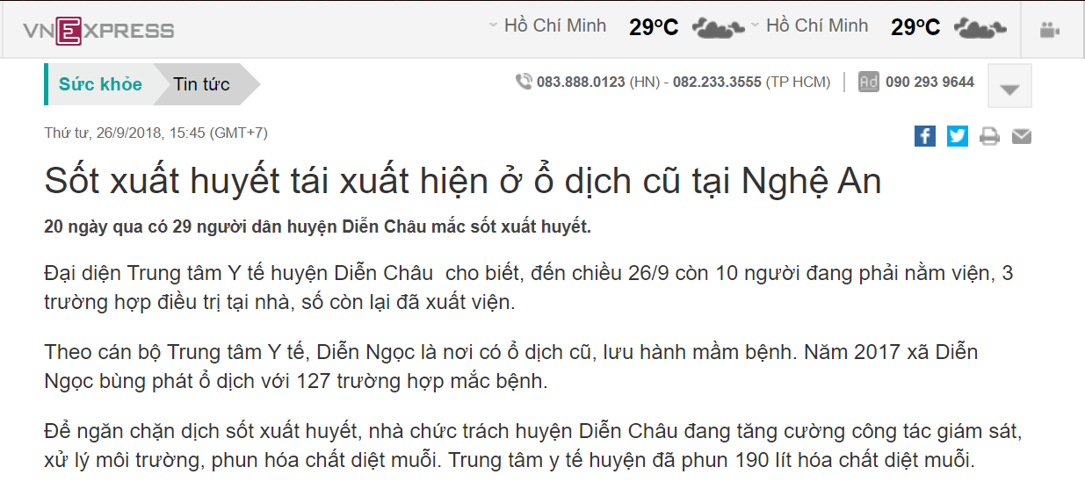
PHA 1: PHÁT HIỆN SỰ KIỆN Y TẾ
Phần tiêu đề của bản tin
Tên dịch bệnh

Slide 16
PHA 1: PHÁT HIỆN SỰ KIỆN Y TẾ - BỘ LỌC
Số thứ tự | Tên loại dịch bệnh
1 | Sốt xuất huyết
2 | Sởi
3 | Cúm A H5N1
4 | Thủy đậu
5 | Tay chân miệng
6 | Viêm gan B
7 | Tiêu chảy
8 | Sốt rét
9 | Viêm não Nhật Bản
10 | Hô hấp
Xây dựng tập luật dựa trên khảo sát miền dữ liệu
Các từ khóa liên quan tới miền dữ liệu sự kiện y tế
Dùng các luật khớp với tiêu đề của bản tin
Nếu tiêu đề có chứa tập luật thì được chọn lựa
Ví dụ về tập luật tên các loại dịch bệnh

Slide 17
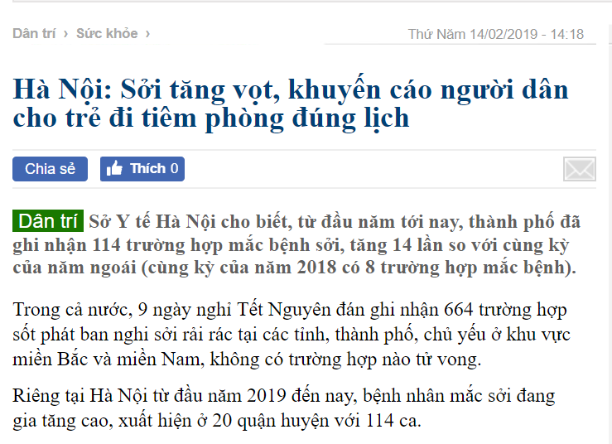
PHA 1: PHÁT HIỆN SỰ KIỆN Y TẾ - BỘ PHÂN LỚP
Phần tiêu đề của bản tin chứa từ khóa: Sởi
Phần tóm tắt: chứa các thông tin sự kiện y tế
EVENT

Slide 18
GIẢI BÀI TOÁN
Phát hiện sự kiện
Trích chọn sự kiện
Trích chọn sự kiện Y tế
Pha 1: Phát hiện sự kiện
Pha 2: Trích chọn sự kiện
Bộ phát hiện sự kiện(3)
Bộ trích chọn sự kiện(4)

Slide 19
Pha 2: BÀI TOÁN trích chọn SỰ KIỆN

Slide 20
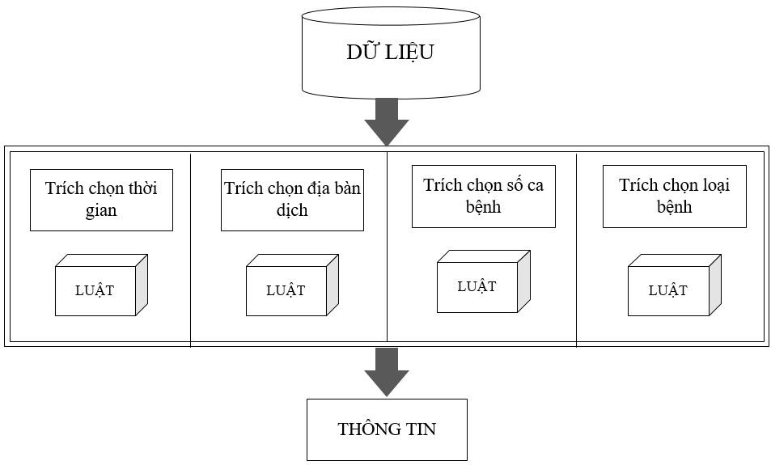
PHA 2: TRÍCH CHỌN SỰ KIỆN Y TẾ

Slide 21
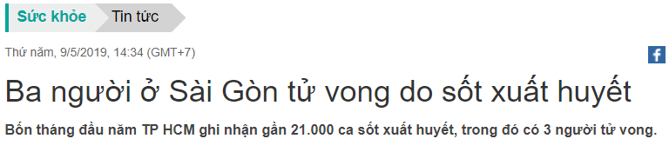
PHA 2: TRÍCH CHỌN SỰ KIỆN Y TẾ
Thời gian
Địa điểm
Số ca mắc
Tên bệnh
Số ca tử vong

Slide 22
iii. thực nghiệm

Slide 23


Slide 24
iv. đánh giá kết luận

Slide 25
BÁO CÁO THỐNG KÊ

Slide 26
BÁO CÁO THỐNG KÊ

Slide 27
BÁO CÁO THỐNG KÊ

Slide 28
TỔNG KẾT
Phương pháp và mô hình giải quyết bài toán trích chọn sự kiện
Thực nghiệm trên thực tế và phân tích kết quả
Một số định hướng phát triển trong tương lai

Slide 29


ENDG ME
THANKS FOR LISTENING

